Slide 1
Ансамбли и градиентный бустинг

Slide 2
Бэггинг (bootstrap aggregation)

Slide 3
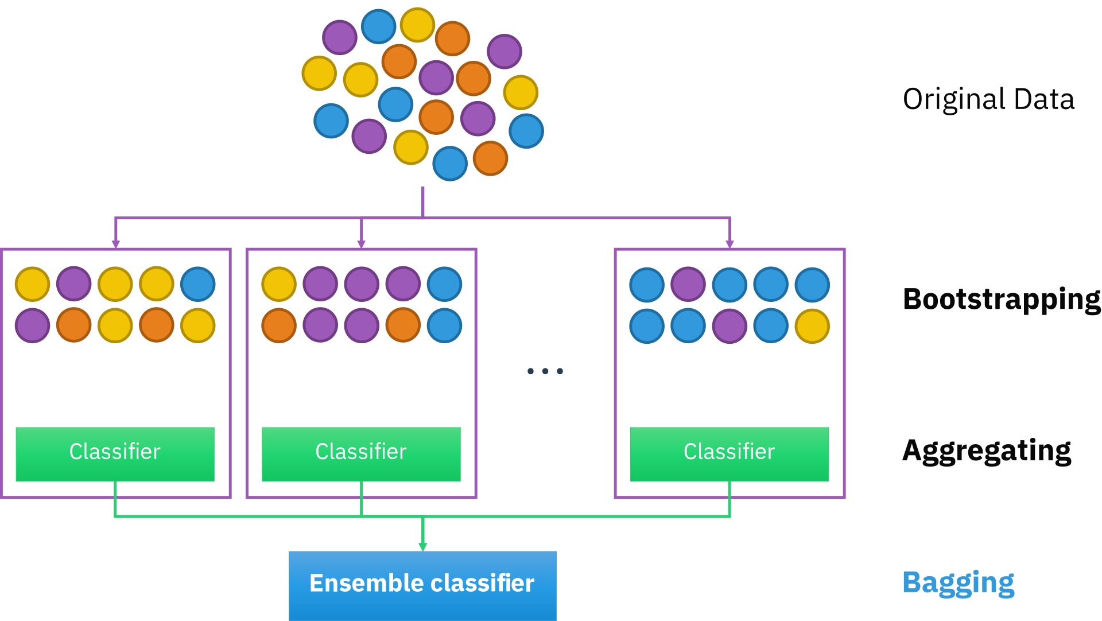
Бэггинг (bagging, bootstrap aggregation)
Картинка: By Sirakorn - Own work, CC BY-SA 4.0, https://commons.wikimedia.org/w/index.php?curid=85888768

Slide 4
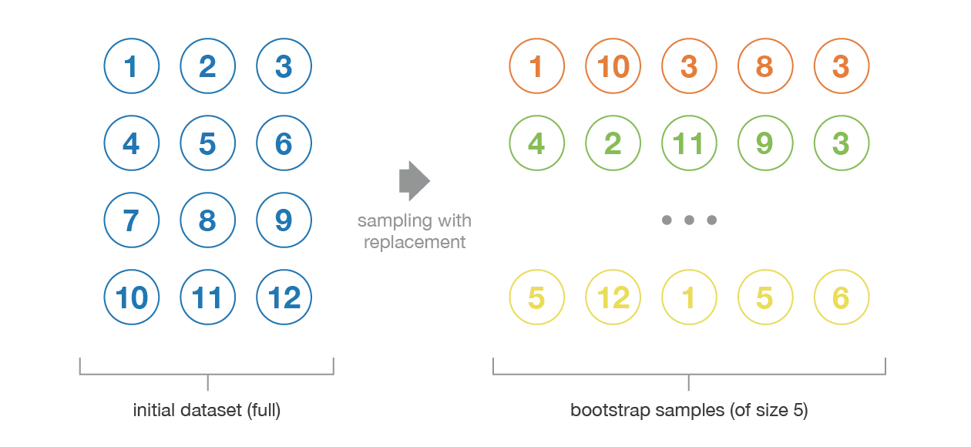
Bootstrapping
Картинка: https://towardsdatascience.com/ensemble-methods-bagging-boosting-and-stacking-c9214a10a205

Slide 5
Бэггинг (bagging, bootstrap aggregation)
При бэггинге из выборки объема N выбирается подвыборка такого же (либо достаточно большого) объема путем выбора с возвращением (бутстрэппинг);
Данная процедура повторяется несколько раз, на каждой подвыборке учится модель одного и того же типа;
Предсказания всех моделей усредняются.
Бэггинг уменьшает дисперсию (variance) по сравнению с использованием просто множества одинаковых моделей.

Slide 6
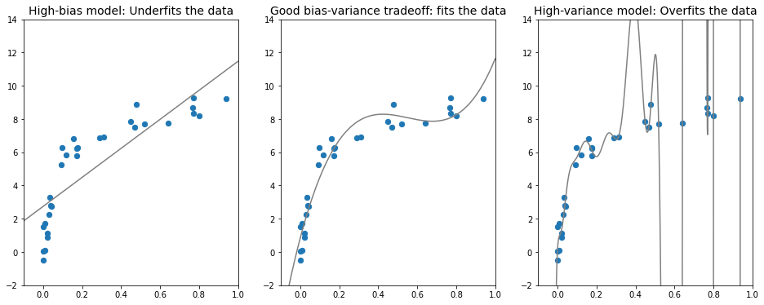
Бэггинг (bagging, bootstrap aggregation)
Бэггинг уменьшает дисперсию (variance) по сравнению с использованием просто множества одинаковых моделей. (картинка для того, чтобы вспомнить, что такое смещение и дисперсия)

Slide 7
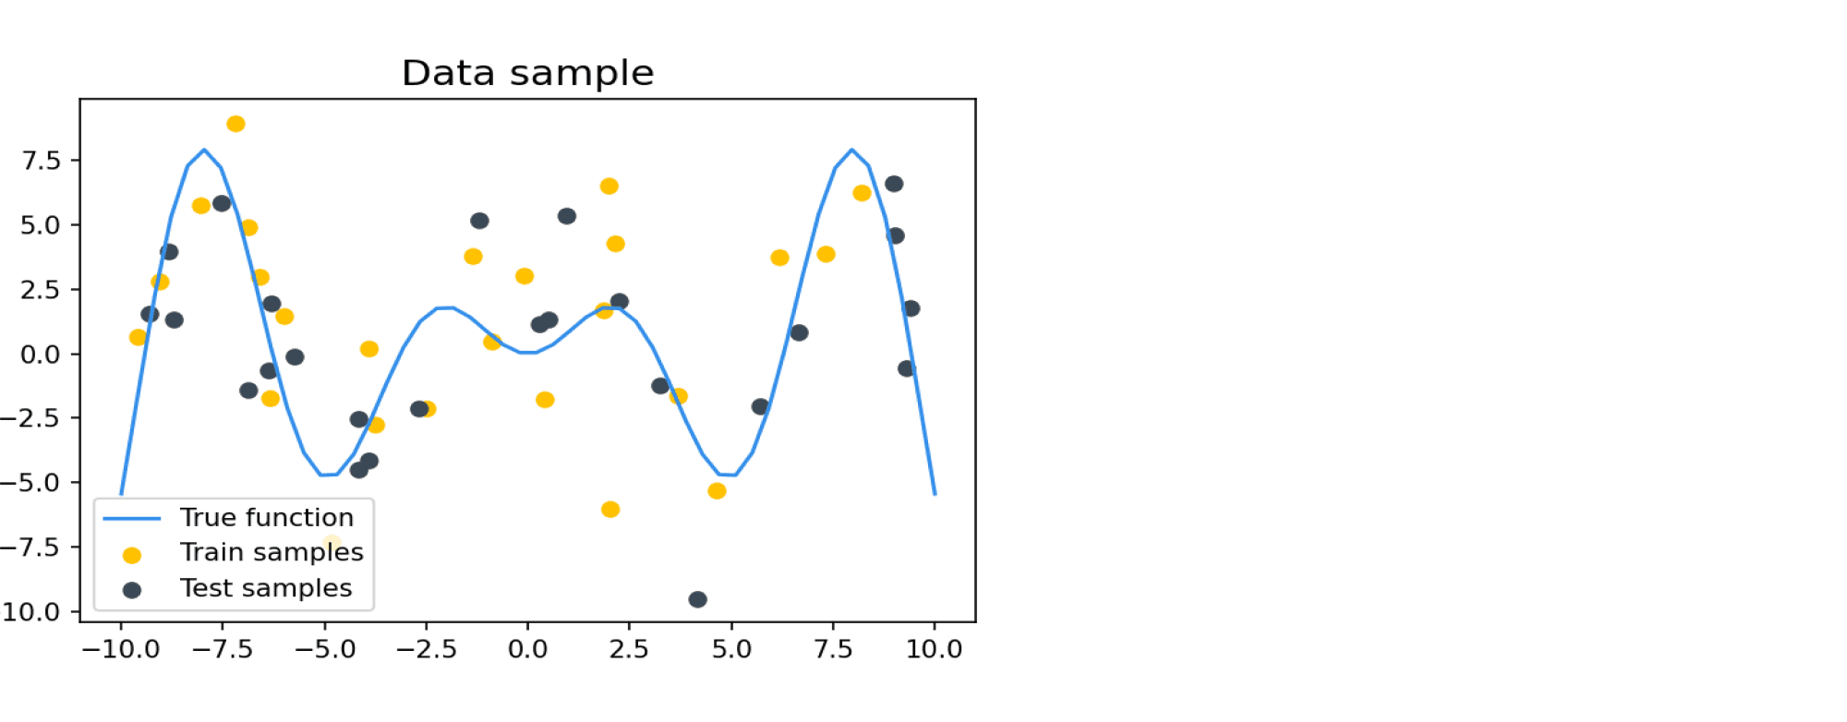
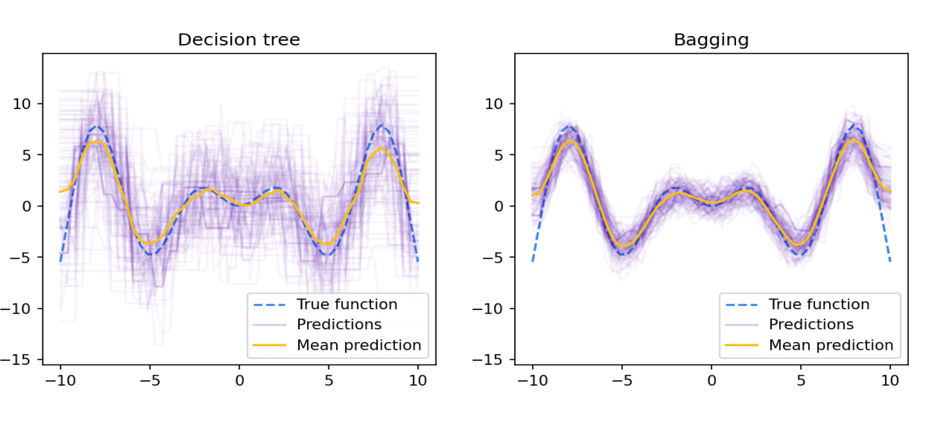
100 решающих деревьев глубины 7, обученные на подвыборках размера 20
Бэггинг над 10 решающими деревьями глубины 7, обученный 100 раз на подвыборках размера 20
Картинки: https://education.yandex.ru/handbook/ml/article/ansambli-v-mashinnom-obuchenii

Slide 8
Рандомный лес

Slide 9
Рандомный лес/Random Forest
При бэггинге алгоритмы могут быть сильно скорреллированы между собой.
Решение: рандомный лес.
Выбираем случайную подвыборку из данных;
В процессе обучения каждого дерева в каждой вершине случайно выбирается подмножество из признаков, и среди них ищется оптимальный сплит;
Чтобы получить предсказание ансамбля на тестовом объекте, усредняем отдельные ответы деревьев (для регрессии) или берём самый популярный класс (для классификации).

Slide 10
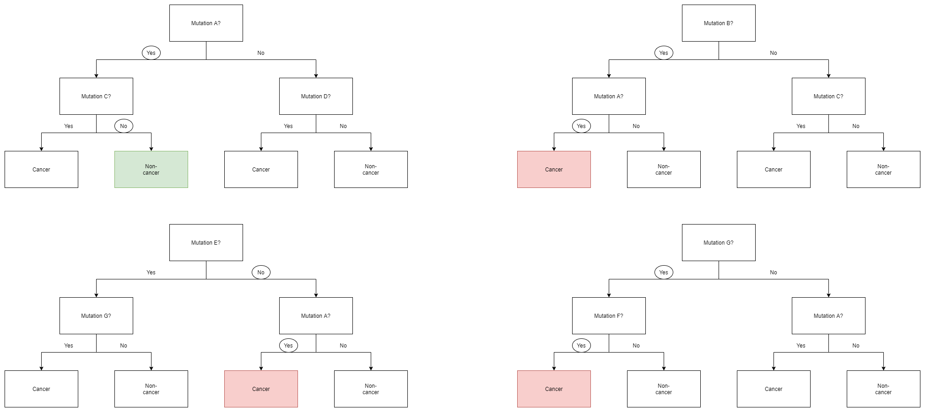
глубина дерева
сплит
Картинка: By CollaborativeGeneticist - Own work, CC BY-SA 4.0, https://commons.wikimedia.org/w/index.php?curid=113209159

Slide 11
Подбор гиперпараметров рандомного леса
Глубина дерева: лучше использовать глубокие деревья, чтобы уменьшать смещение;
Количество признаков для обучения:
В задачах классификации - корень из числа всех признаков;
В задачах регрессии - треть всех признаков.
Количество деревьев: размер леса ограничивается в тот момент, когда ошибка перестает значимо уменьшаться.

Slide 12
Бустинг

Slide 13
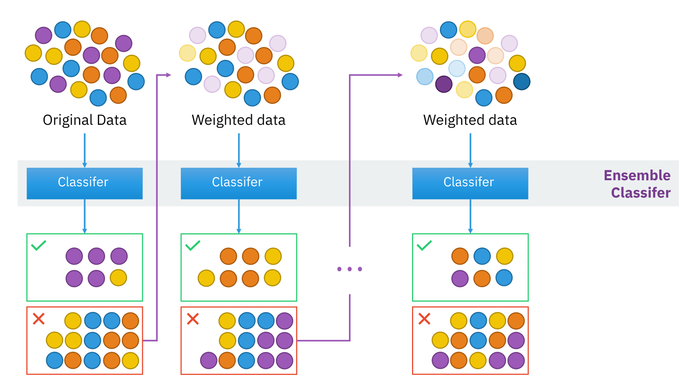
Бустинг
Картинка: By Sirakorn - Own work, CC BY-SA 4.0, https://commons.wikimedia.org/wiki/File:Ensemble_Boosting.svg
Notes:
Boosting consists in, iteratively, fitting a weak learner, aggregate it to the ensemble model and “update” the training dataset to better take into account the strengths and weakness of the current ensemble model when fitting the next base model.

Slide 14
Бустинг
В бустинге модели учатся последовательно. Обучение начинается с простой, “слабой” модели, и каждая следующая модель учится уменьшать ошибку предыдущей;
Основная цель бустинга — уменьшение смещения, поэтому в качестве базовых алгоритмов часто выбирают алгоритмы с высоким смещением и небольшим разбросом (например, неглубокие решающие деревья).

Slide 15
Адаптивный бустинг (AdaBoost)
Присваиваем одинаковый вес каждому объекту из данных;
Обучаем “слабую” модель;
Корректируем веса объектов из выборки после каждого шага алгоритма (после получения предсказаний текущей “слабой” модели): неверно предсказанные элементы приобретают больший вес в следующей итерации;
Повторяем до достижения минимальных значений ошибки.

Slide 16
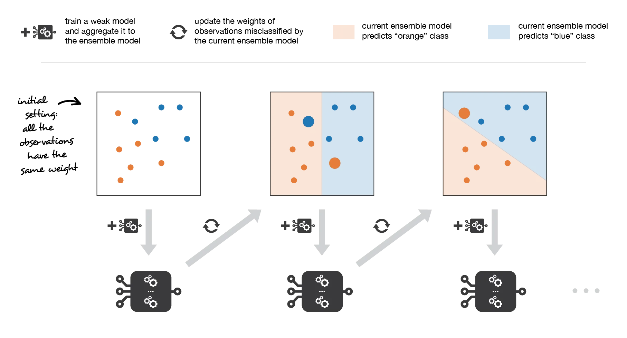
Адаптивный бустинг
Картинка: https://towardsdatascience.com/ensemble-methods-bagging-boosting-and-stacking-c9214a10a205

Slide 17
Градиентный бустинг
Эффективен для табличных данных (характеристики пользователя), но не на однородных (тексты, картинки…);
Традиционно объединяет деревья, но можно использовать и другие модели (например, в пакете XGBoost);
“Стоит только понимать, что построенная композиция по сути окажется линейной комбинацией линейных моделей, то есть опять-таки линейной моделью (или нейросетью с одним полносвязным слоем). Это уменьшает возможности ансамбля эффективно определять нелинейные зависимости в данных.” (Яндекс.Учебник по МЛ)

Slide 18
Почему бустинг градиентный
Идея: на каждом этапе обучать текущую модель приближать вектор ошибок предыдущей модели. Т.е. имея вектор истинных значений у и вектор предсказаний предыдущей модели ŷ, новая модель будет предсказывать вектор у - ŷ.
Как мы помним, вектор предсказаний - это вектор значений производной функции потерь в каждой точке, т.е. градиент. Каждая текущая модель шагает в сторону антиградиента вектора предсказаний предыдущей модели.

Slide 19
Градиентный спуск
Градиент - это направление наискорейшего роста некоторой скалярной величины.
Направление градиента говорит нам, в каком направлении происходит самый крутой подъем, а его величина говорит нам, насколько крутым является самый крутой подъем/спуск.
Таким образом, чтобы спуститься к минимуму, достаточно брать отрицательные значения градиента.
Картинка: https://blog.paperspace.com/intro-to-optimization-in-deep-learning-gradient-descent/

Slide 20
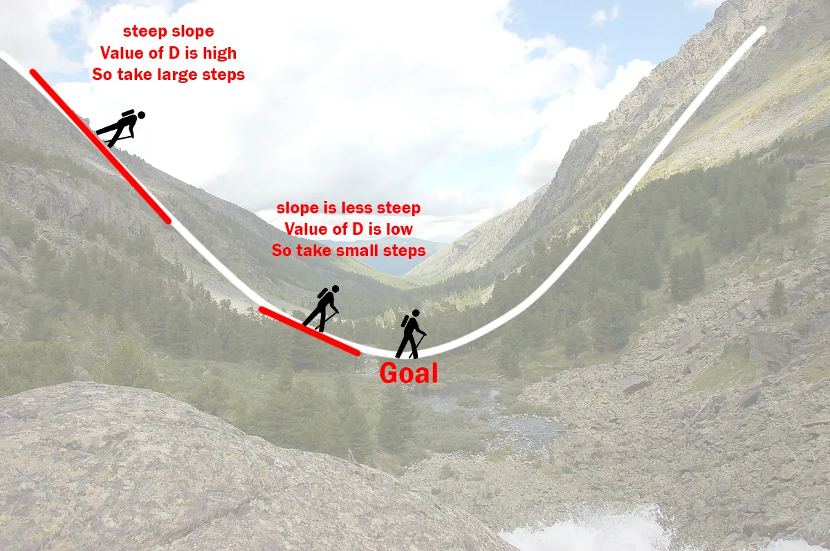
Градиентный бустинг
Если мы оказались здесь,
как попасть сюда?
Картинка: https://towardsdatascience.com/linear-regression-using-gradient-descent-97a6c8700931

Slide 21
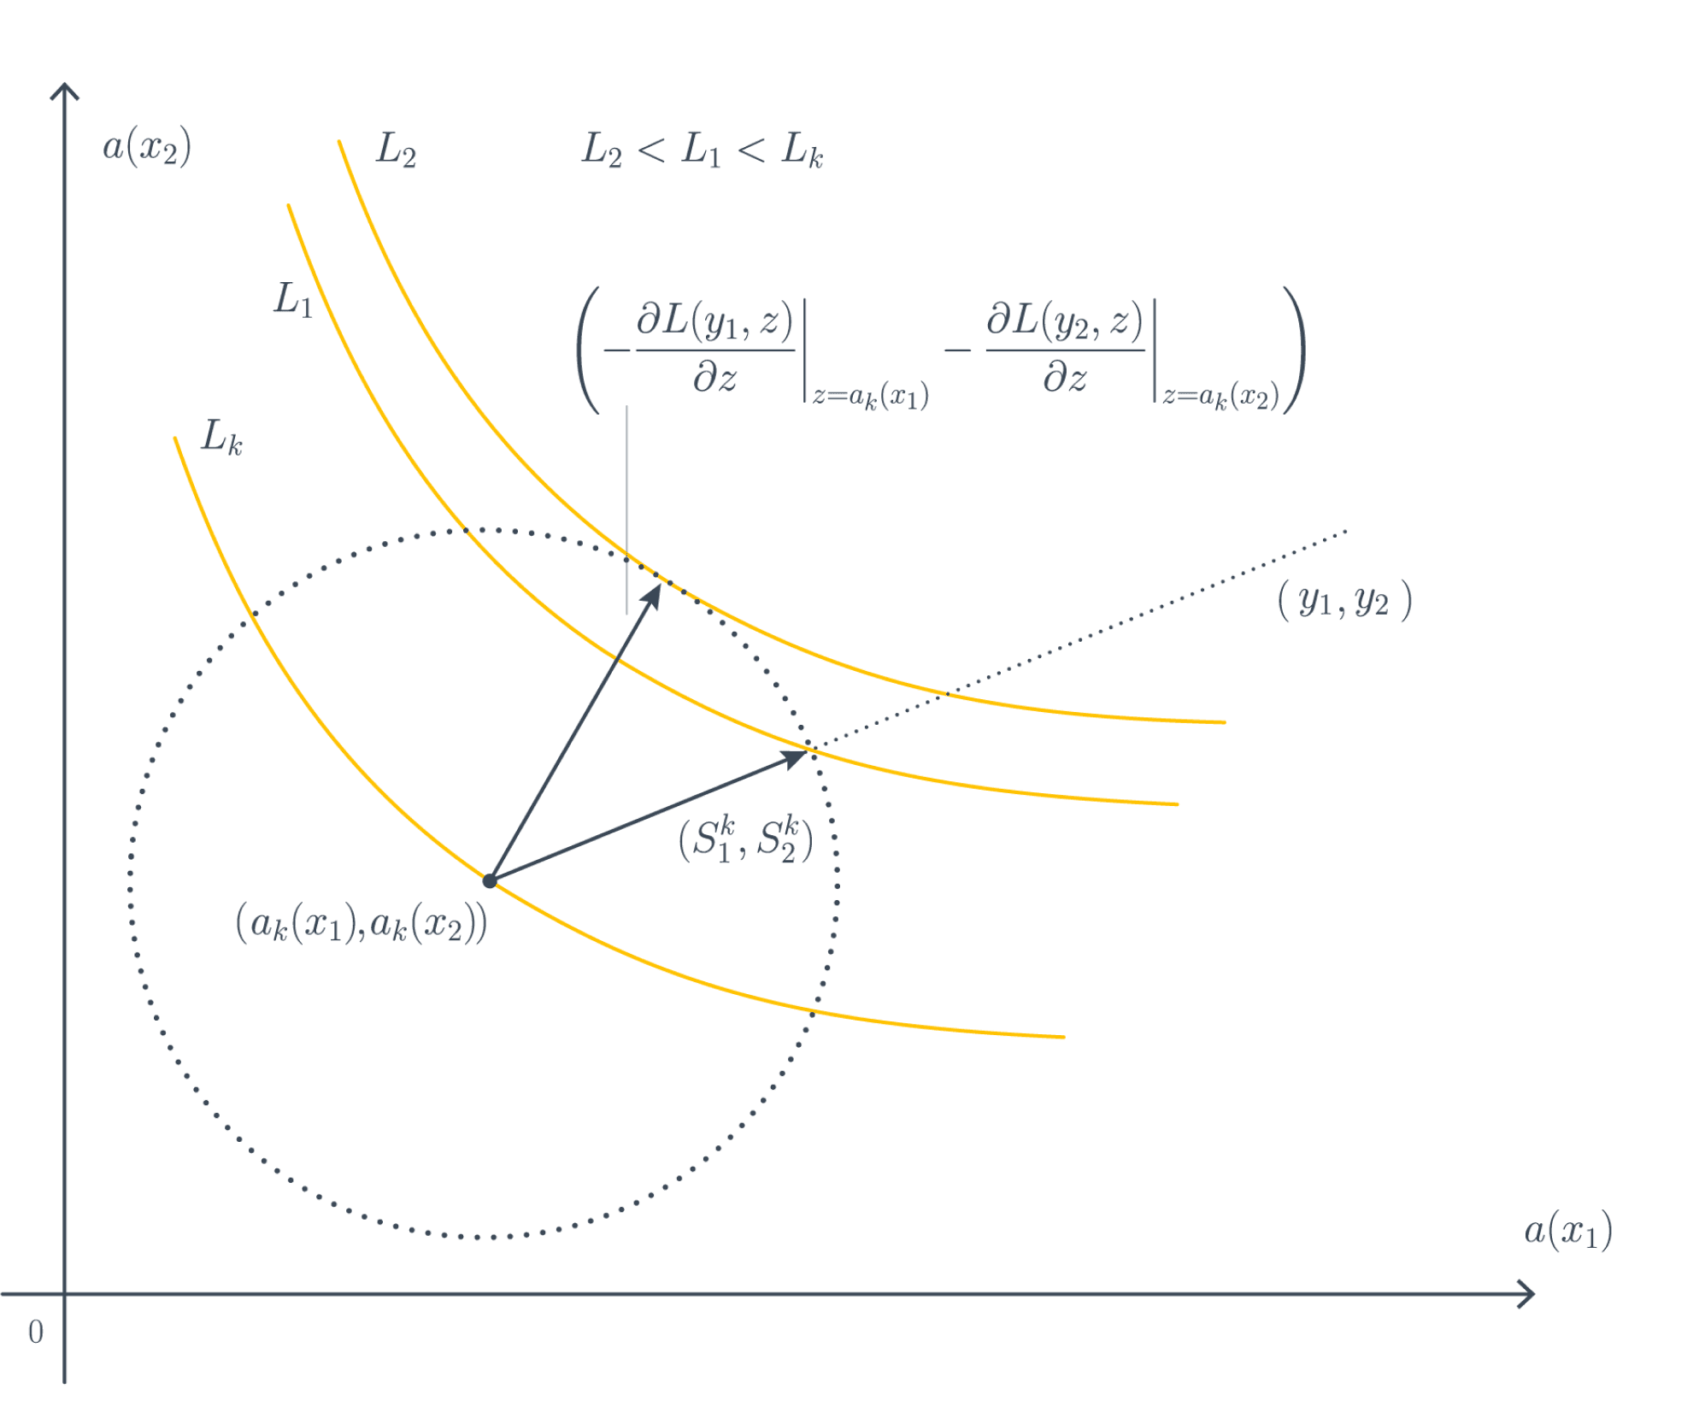
Градиентный бустинг
Антиградиент - не всегда шаг назад.
В примере справа есть объекты х1 и х2 и значение функции а для них (текущее предсказание). Окружности показывают варианты следующего шага: направление L1 - предыдущее направление, L2 - антиградиент. Поскольку L2 < L1, шаг в направлении антиградиента - более выгодный.
Картинка: https://education.yandex.ru/handbook/ml/article/gradientnyj-busting
Notes:
Про линии уровня (золотые дуги на картинке): http://www.mathprofi.ru/funkcija_dvuh_peremennyh_oblast_opredelenija_linii_urovnja.html

Slide 22
Стекинг

Slide 23
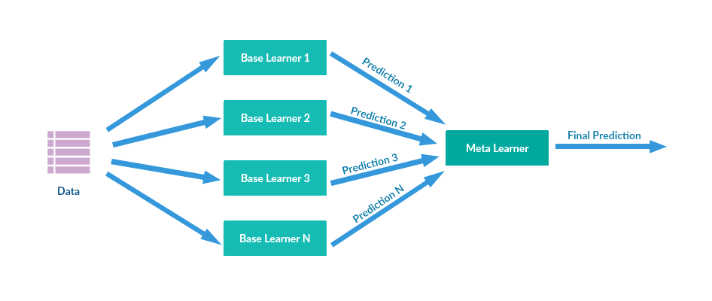
Стекинг
Модели разных типов
Картинка: https://github.com/nstsj/ML_for_NLP/blob/main/7_ensembles/ensembles_ML-texts.ipynb

Slide 24
Стекинг
Идеи:
В качестве базовых моделей можно обучать алгоритмы разных типов;
В конце мета-модель агрегирует результаты предыдущих и выдает предсказание.

Slide 25
Стекинг
Алгоритм:
Данные делятся на тренировочное и тестовое множества;
Тренировочная выборка делится на фолды, как при кросс-валидации, и каждая базовая модель обучается на каждом фолде;
Предсказания базовых моделей на валидационных выборках являются мета-факторами, на которых обучается мета-модель.
Также можно использовать блендинг: обучить модели на тренировочной выборке, сделать предсказания на тестовой, и на этих предсказаниях обучить мета-модель.

Slide 26
Стекинг
“С точки зрения смещения и разброса стекинг не имеет прямой интерпретации, так как не минимизирует напрямую ни ту, ни другую компоненту ошибки. Удачно работающий стекинг просто уменьшает ошибку, и, как следствие, её компоненты тоже будут убывать.” (Яндекс.Учебник по МЛ)

Slide 27
Практика: https://colab.research.google.com/drive/1tArVt-dlZVGmWeY_pOf2GfvdOlcL_y5y?usp=sharing

Slide 28
Квиз: https://forms.gle/iyLGLZSDzT2XyerE8

Slide 29
Источники
Ансамбли:
https://education.yandex.ru/handbook/ml/article/ansambli-v-mashinnom-obuchenii
https://towardsdatascience.com/ensemble-methods-bagging-boosting-and-stacking-c9214a10a205
Градиентный бустинг:
https://education.yandex.ru/handbook/ml/article/gradientnyj-busting
Рандомный лес:
https://t.me/mashkka_ds/1446

Slide 30
Упражнения
Задания: https://colab.research.google.com/drive/1UzEkXYYJb-RoU4SWmkIaCT7sxNM_tCDX?usp=sharing
Решения: https://colab.research.google.com/drive/1kKOBeoPs5_yk9sxiq2ffriS0N-sUoR72?usp=sharing

